Slide 1


Gestão de informação numa companhia Aérea
Trabalho 1 de Algoritmos e estrutura de dados
Autores (G14)
Fábio Cunha Morais (up202008052)
Francisco Miguel Alcobia Maia Prada (up202004646)

Slide 2
Problema a resolver
1
Gerir os aspetos principais que definem um aeroporto (aviões, voos, companhias aéreas, partidas e chegadas, etc)
2
Criar classes e respetivos atributos pertinentes de modo a gerir a
informação sobre Aviões, Voos, Clientes, Companhias, etc.
3
Relacionar as estruturas de modo a obter uma base de dados funcional

Slide 3
Solução
De modo a resolver o problema dado pelo enunciado, decidimos, primeiramente, dividir o projeto entre duas interfaces: uma utilizada por qualquer companhia aérea X e outra de modo a ser utilizada para qualquer utilizador Y.
Cada uma das interfaces previamente enunciadas possuem certos métodos associados às diversas classes, sendo completamente distintas entre si.
Interface do Cliente:
Compra bilhetes;
Gere a disponibilidade de bilhetes;
Gere a bagagem;
Informa acerca dos transportes perto do aeroporto;
Utiliza operações CRUD.

Slide 4
Solução …
Interface da companhia:
Gere os seus aviões e fornece informação acerca deles;
Usada para controlar voos e tráfego aéreo de cada avião;
Utiliza operações CRUD;
Assenta sobre a manipulação de ficheiros texto que são lidos no início possibilitando, assim, todos os métodos existentes e que deve ser “updated”, de modo a guardar alterações.

Slide 5
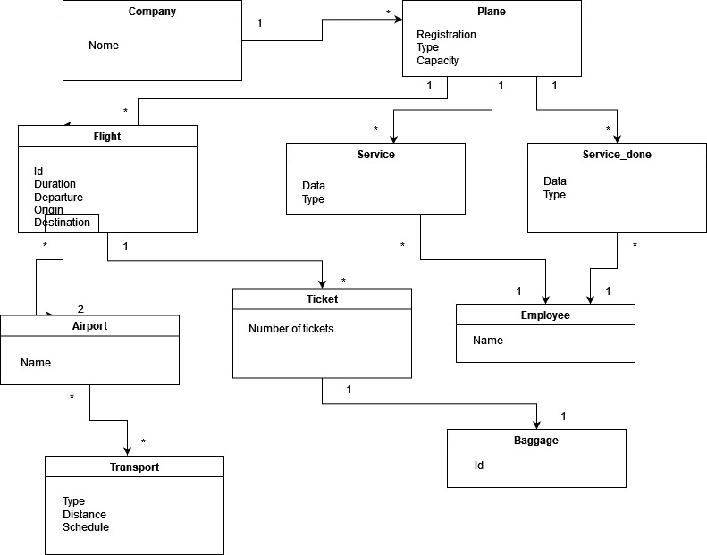
UML

Slide 6
Estrutura de Ficheiros
Relaciona-se com a classe: A classe: | Company | Employees | Flights | Planes | Services | Tickets | Menu | Main
Company | company. cpp inclui company.h |  | company.h inclui flights.h | company.h inclui planes.h
Employees |  | employees.cpp inclui employees.h
Flights | flights.h inclui company.h |  | flights.cpp inclui flights.h | flights.cpp inclui planes.h
Planes | planes.cpp e planes.h incluem company.h |  | planes.h inclui flights.h | planes.cpp inclui planes.h
Services |  | services.h inclui employees.h |  |  | services.cpp inclui services.h
Tickets |  |  | tickets.h inclui flights.h |  |  | tickets.cpp inclui tickets.h
Menu | menu.h inclui company.h |  | menu.cpp inlui flights.h flight_plan.txt (regista info sobre cada voo) | planes.txt (regista info dos aviões) |  |  | menu.cpp inclui menu.h
Main | main.cpp inclui company.h |  |  |  |  |  | main.cpp inclui menu.h | main.cpp

Slide 7
Funcionalidades implementadas
Foram implementadas as seguintes funcionalidades para os aviões:
Create através de um ficheiro de texto- Completa
Mostrar os aviões ordenados na consola - Completa
Adicionar aviões a um vetor mantendo-o sorted – Completa
Remover aviões do vetor – Completa
Atualizar ficheiro de texto- Completa
Foram implementadas as seguintes funcionalidades para os voos:
Create através de um ficheiro de texto- Completa
Mostrar os voos de todos os aviões na consola - Completa
Adicionar voo com as características fornecidas pela companhia a um avião escolhido por esta – Parcial
Remover voo com id fornecido(percorre todos os voos de todos os aviões)- Parcial
Atualizar ficheiro de texto- Parcial

Slide 8
Funcionalidades implementadas
Foram implementadas as seguintes funcionalidades para os serviços:
Create através de um ficheiro de texto- Parcial
Efetuar o primeiro serviço da fila do avião escolhido- Parcial
Mostrar último serviço realizado – Completa
Adiciona serviço no fim da fila do avião escolhido – Parcial
Atualizar ficheiro de texto- Parcial
Foram implementadas as seguintes funcionalidades para a bagagem:
Adicionar bagagem ao tapete rolante(fila) – Parcial
Remover bagagem do tapete rolante(deve ser seguida de adicionar ao carrinho) – Parcial
Adicionar bagagem ao primeiro sítio disponível do carrinho-Parcial
Remover bagagem pedida se ela estiver no topo duma das stacks - Parcial

Slide 9
Funcionalidades implementadas

Slide 10
Destaque de funcionalidade
Existe uma opção “update” que permite atualizar o ficheiro de texto tendo em conta a informação que está no programa, sendo que esta tem de ser acionada pela companhia e não ocorre automaticamente. Isto leva a uma maior segurança, por exemplo, se, por lapso, eliminar um avião, o ficheiro continua a salvo.

Slide 11
Principais dificuldades encontradas e prestação
A maior dificuldade foi, provavelmente, gerir a ligação entre as diferentes classes. Foi optado por um sistema de ligação circular entre classes como companhia, aviões, voos, etc. Porém, não foi possível estabelecer certas ligações, tais como, a ligação entre a bagagem e o voo ou a ligação entre o transporte e o aeroporto.
Outra dificuldade encontrada foi a de gerir o “Path” dos diferentes ficheiros de texto, sendo necessário adaptar o código ao computador em que este é corrido.

